Slide 1
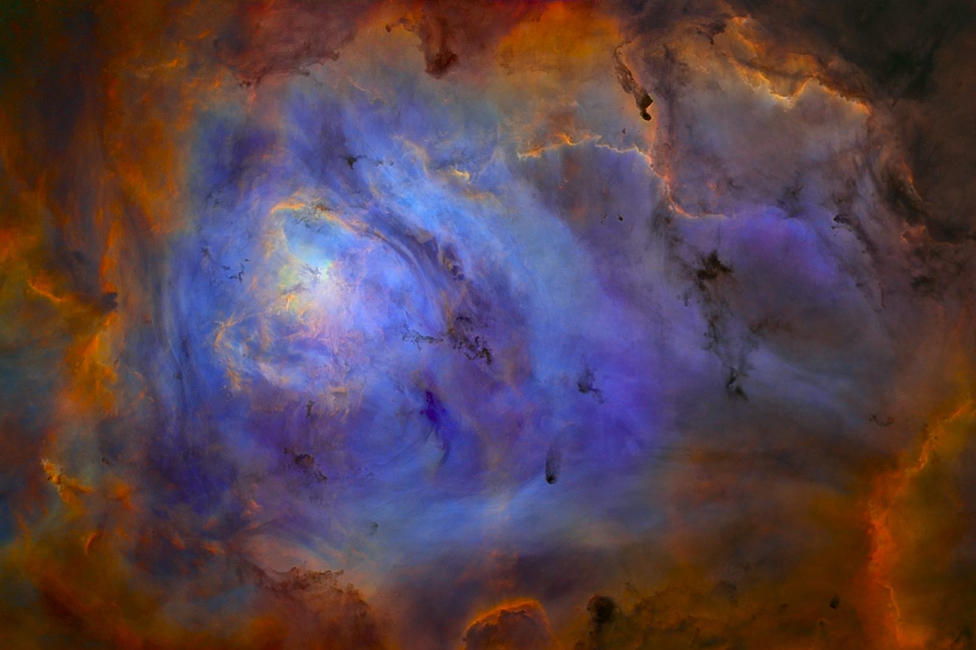
scavanger
Ahmed Lkabous, Jidske Donkersloot, Peije Steinz, Sebastiaan Kappert,
Sjoerd Jakobs en Yosha Langius

Slide 2
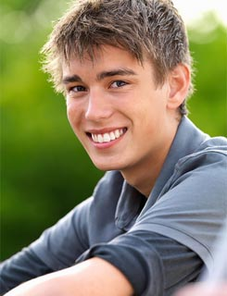
ijkpersoon
Pim appeloor. (15)
Gemiddelde student
Sience fiction fan
Gek van starwars
Casual gamer
Houd van oude arcade games.

Slide 3
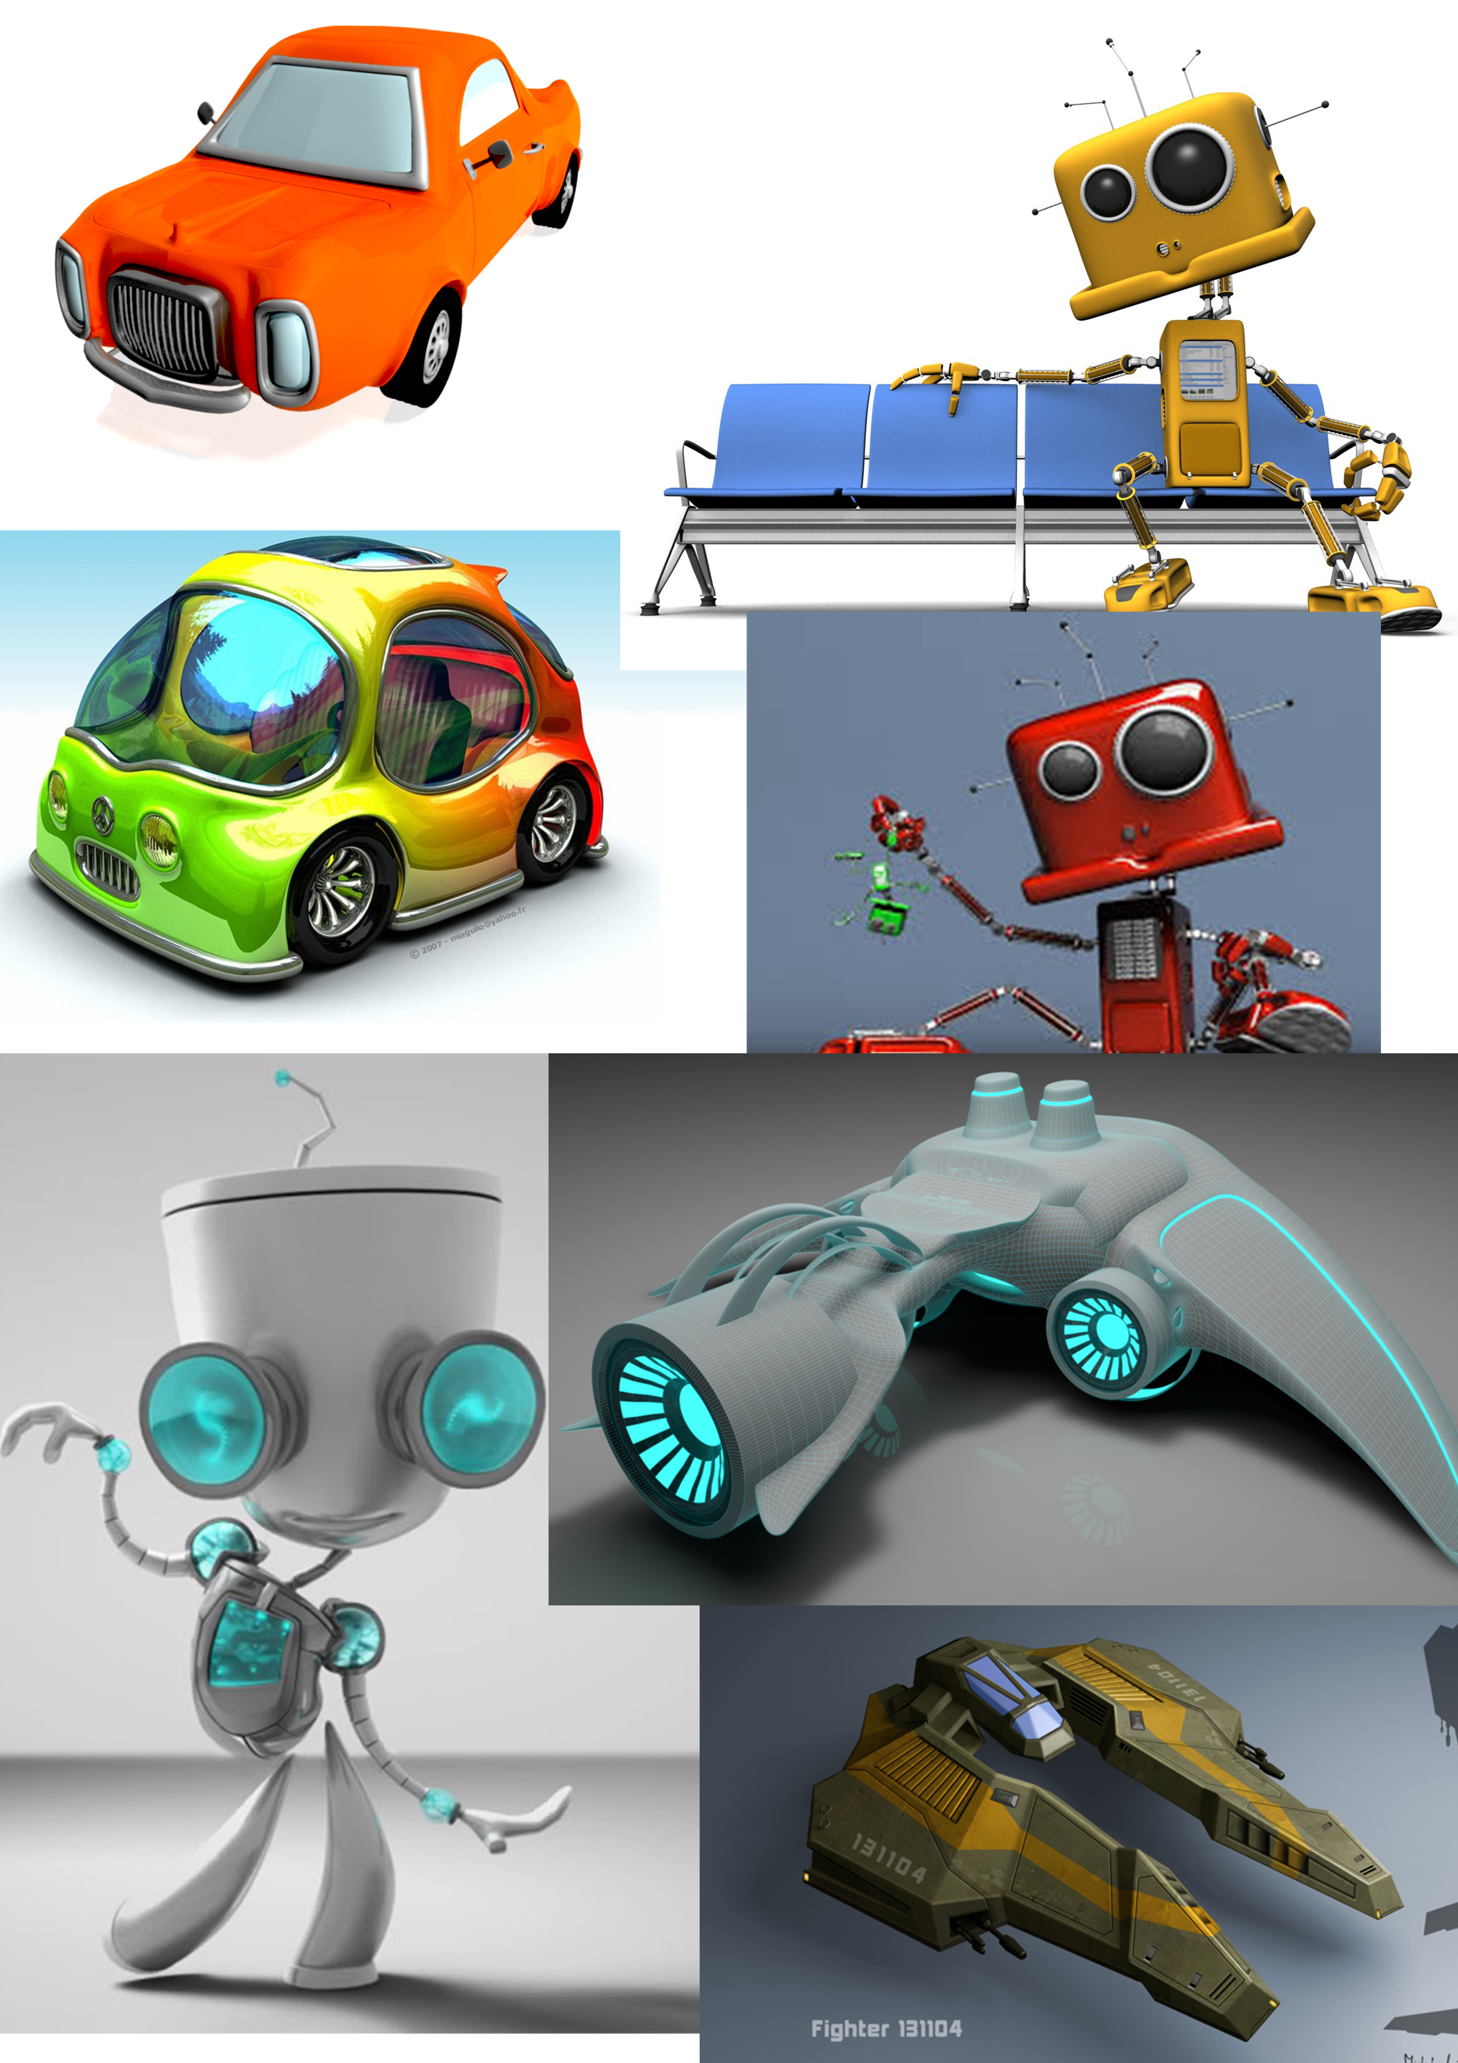
Styleboard
Niet te cartoonisch maar ook niet te realistisch.
2D achtergrond
3D spaceships en weapons.

Slide 4
Onepagedesign

Slide 5
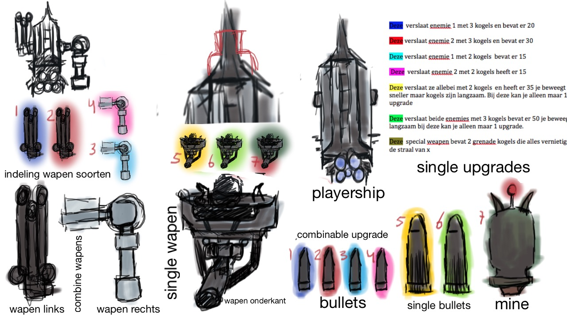
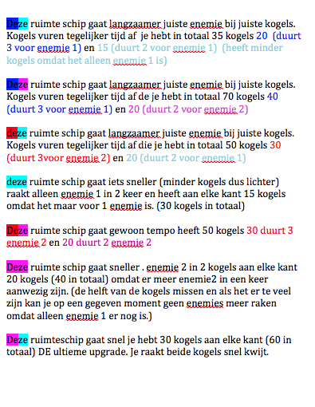
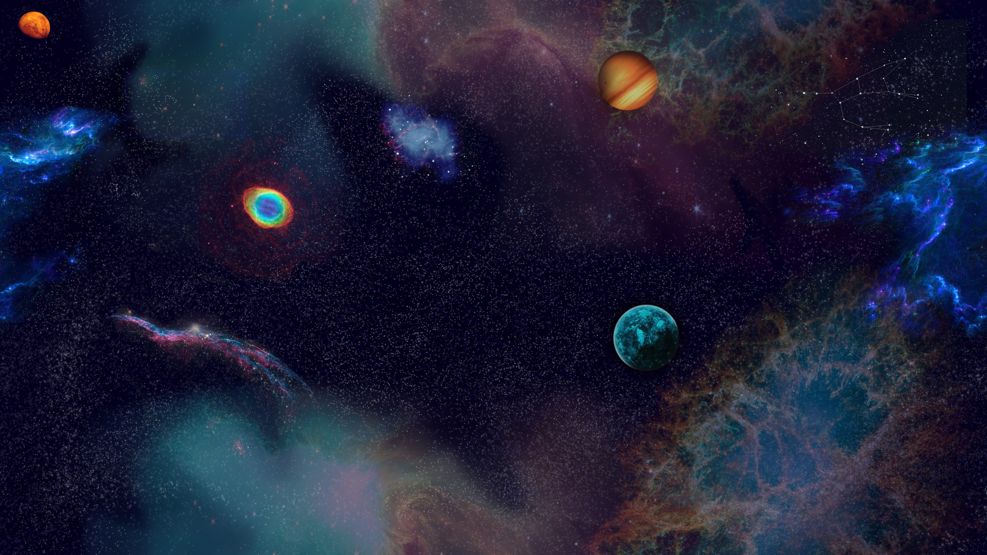
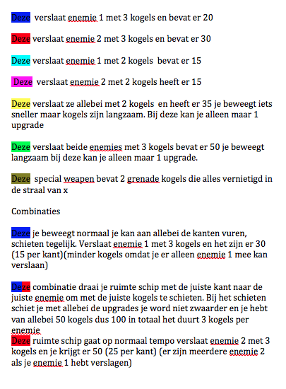
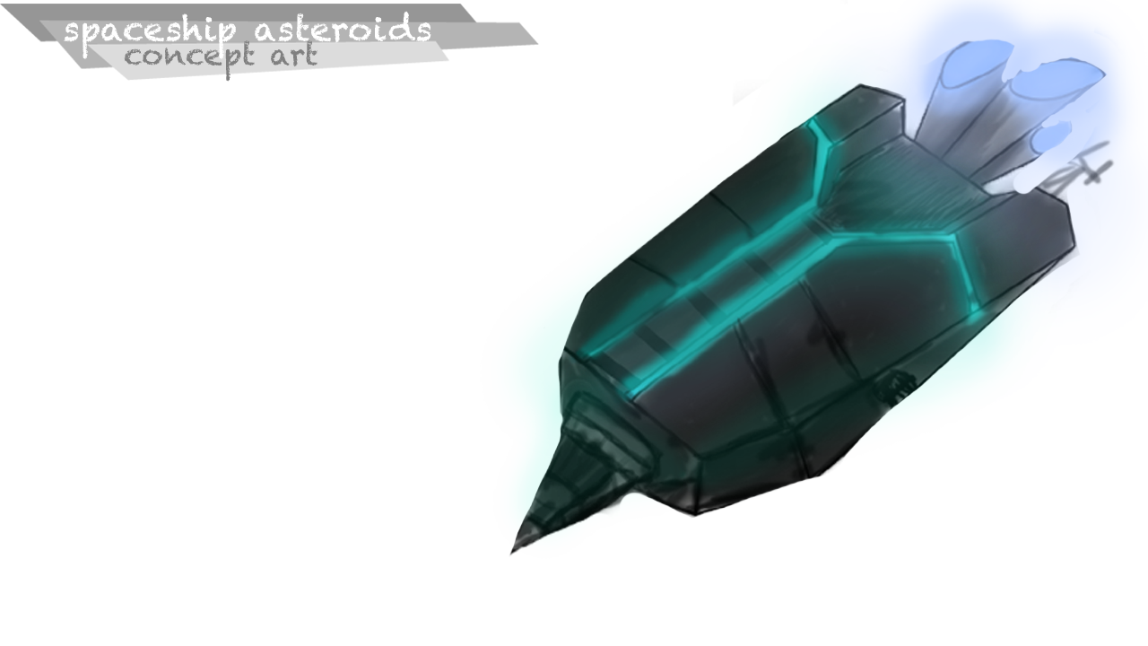

Slide 6
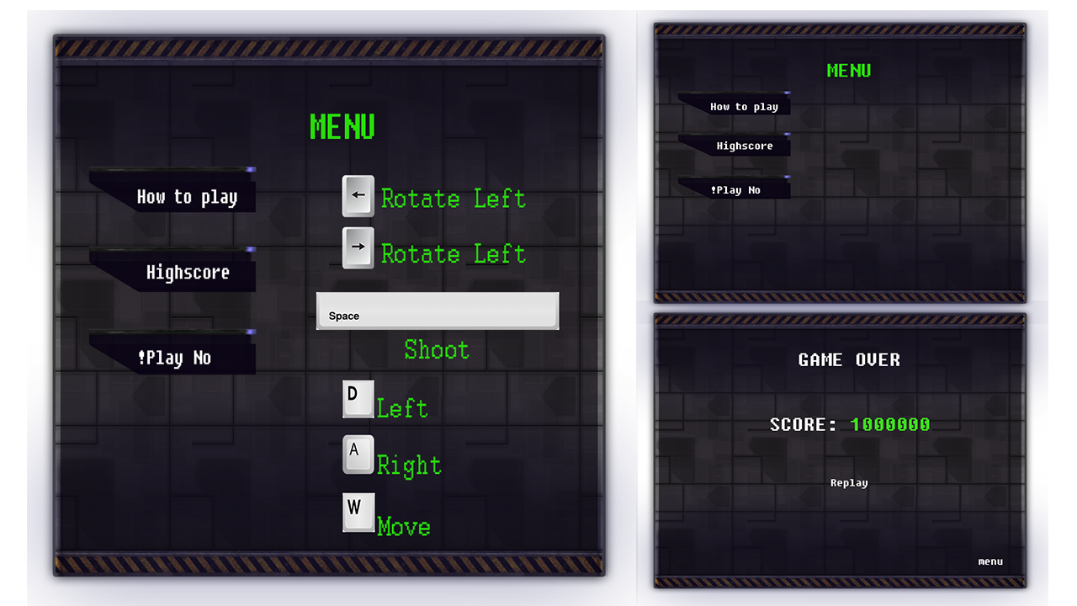
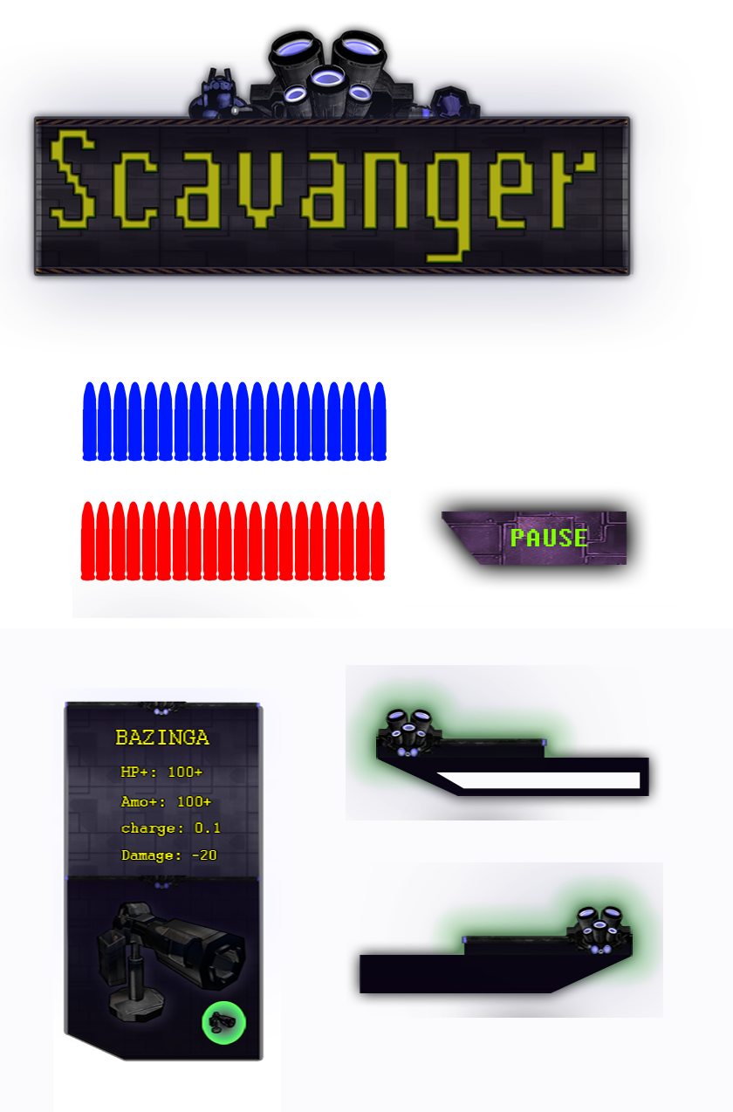
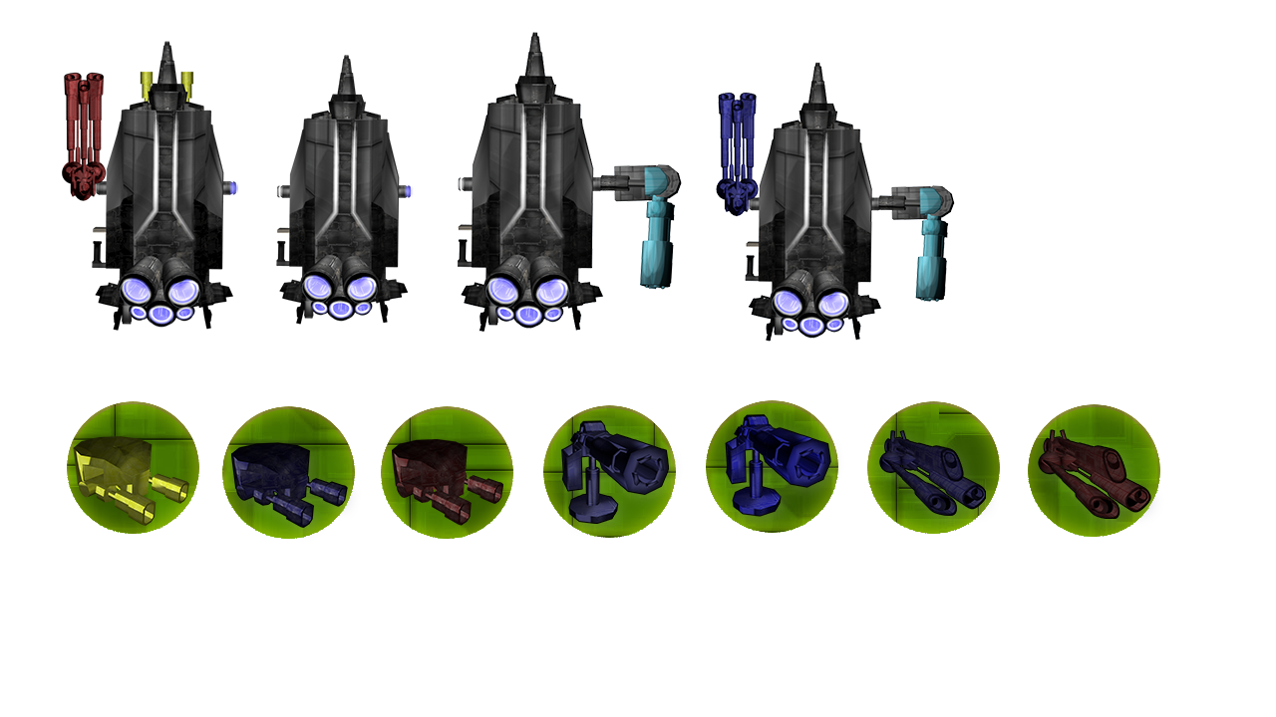

Slide 7
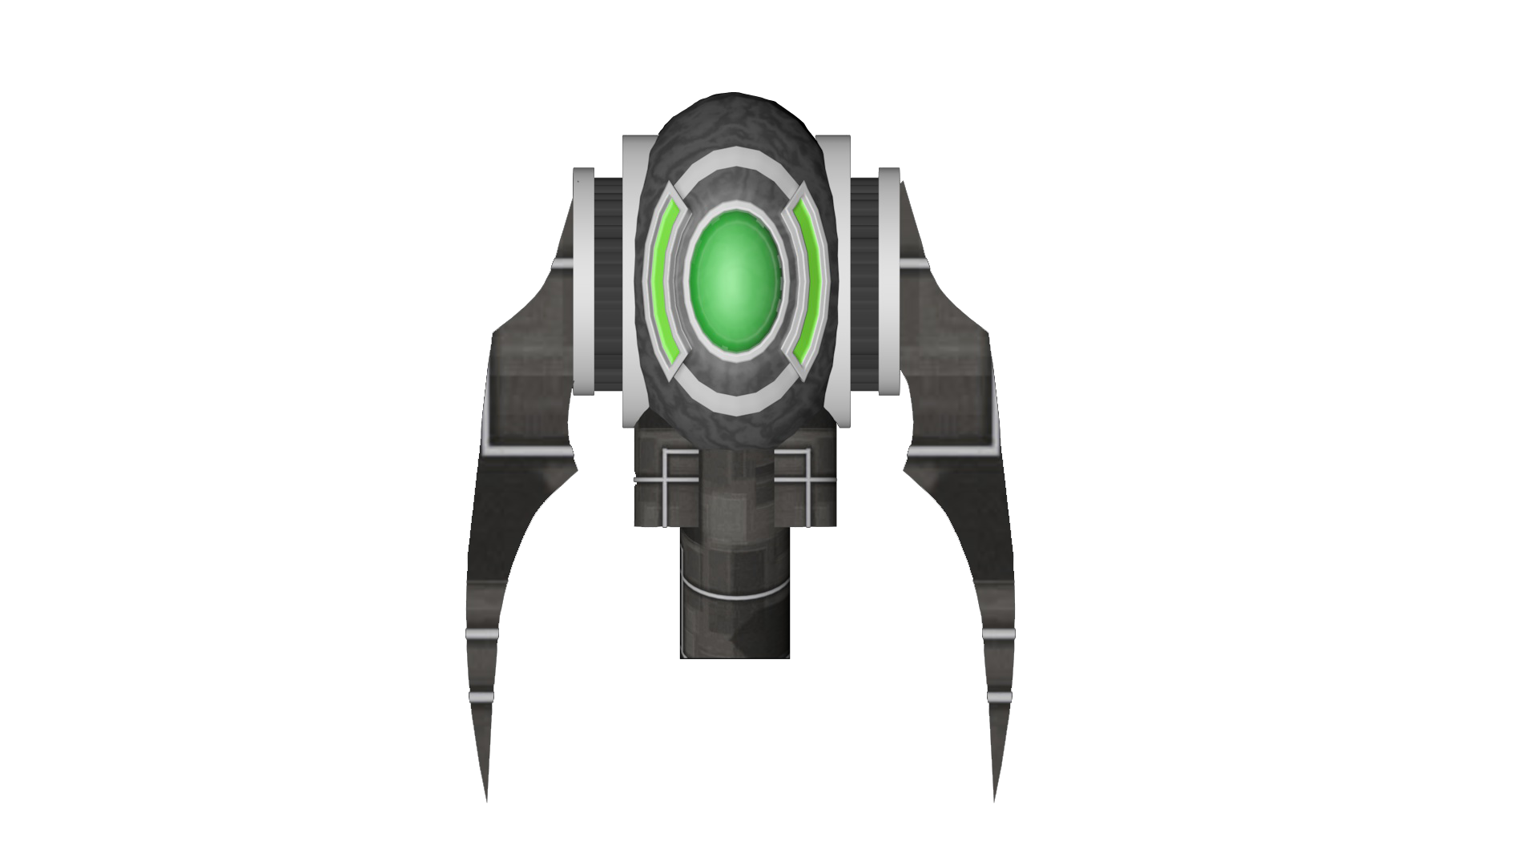
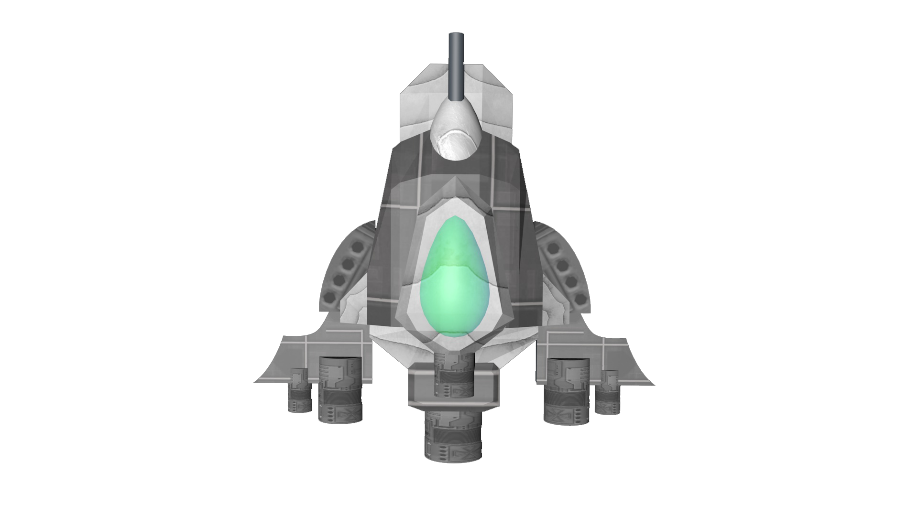
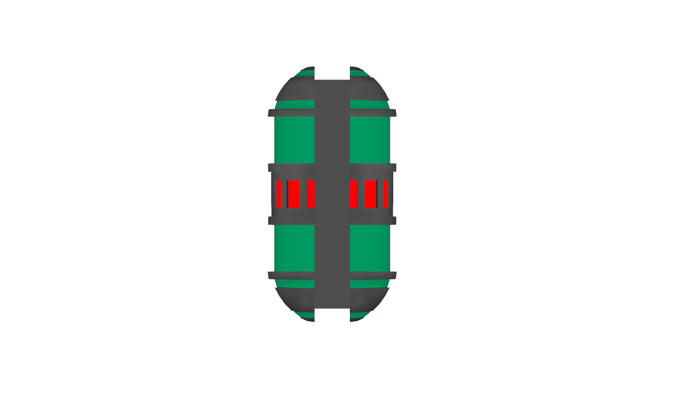
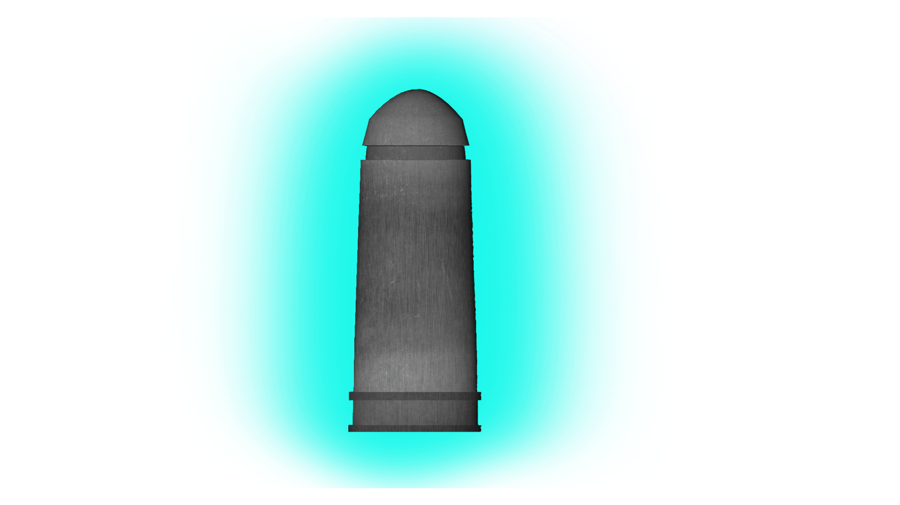


Slide 8
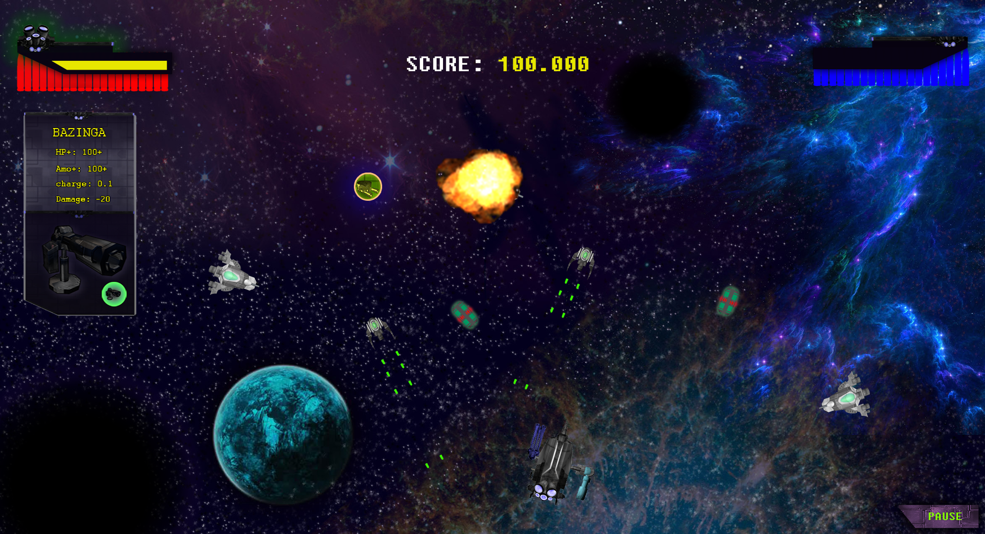
UID/Mockup

Slide 9
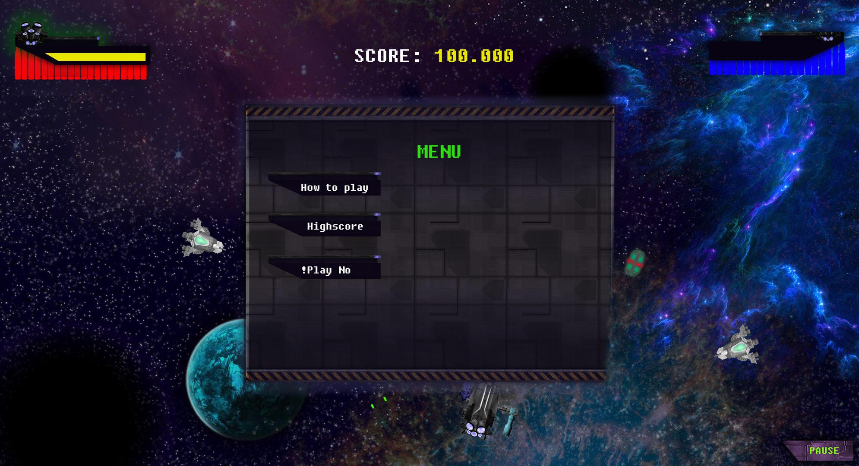
Pause menu mock-up

Slide 10
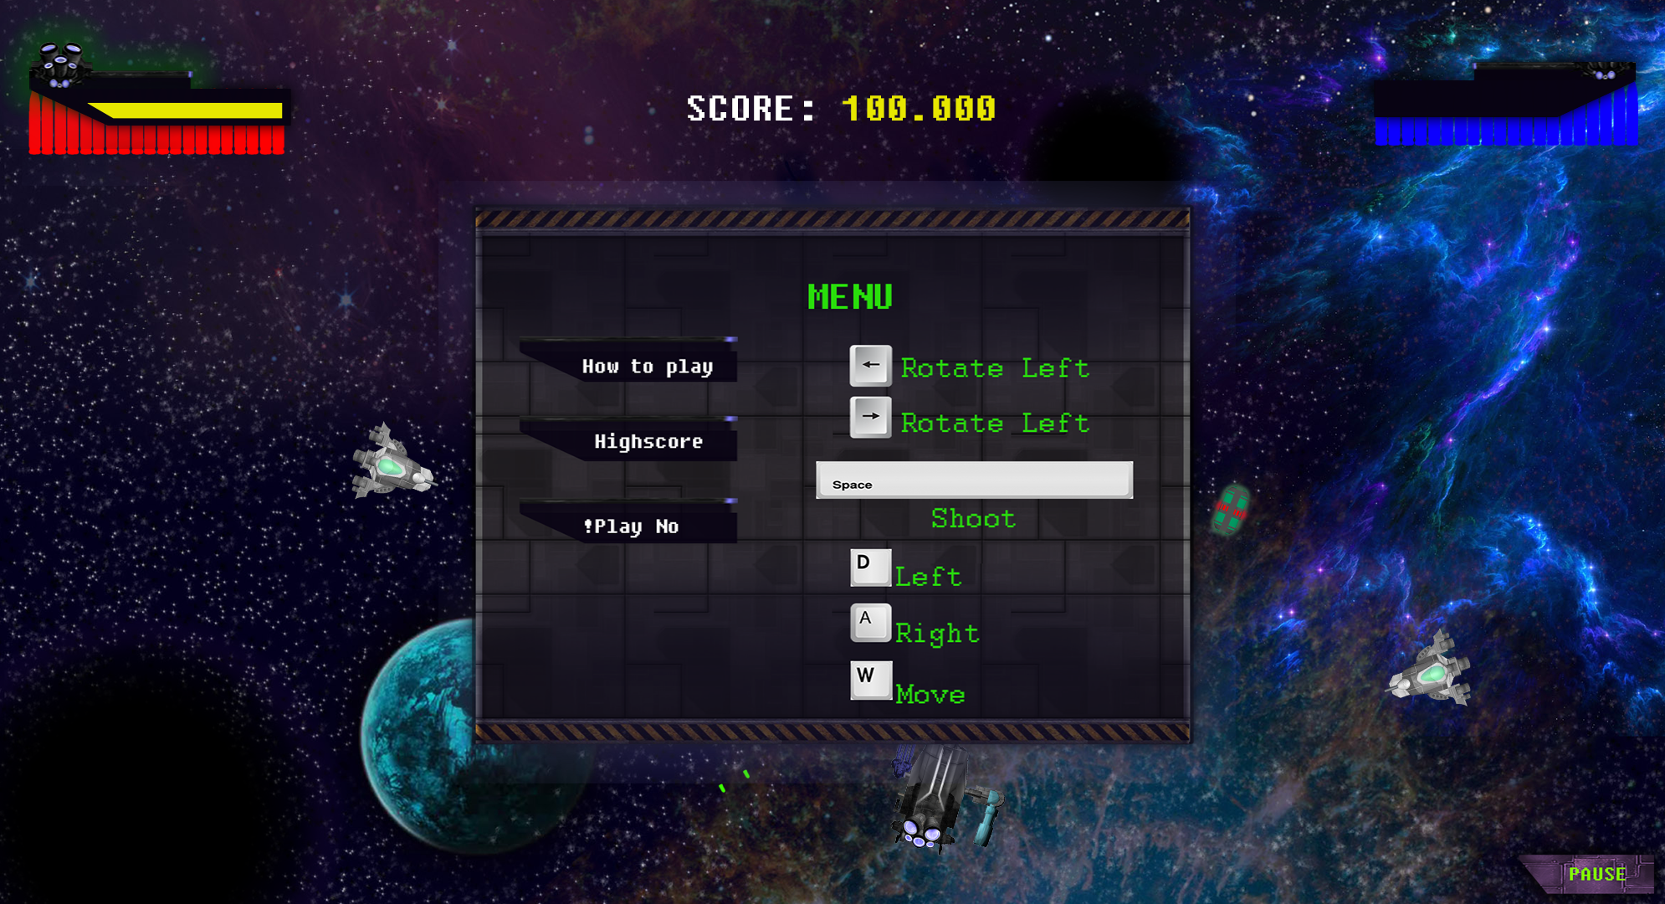
User interface mock-up

Slide 11
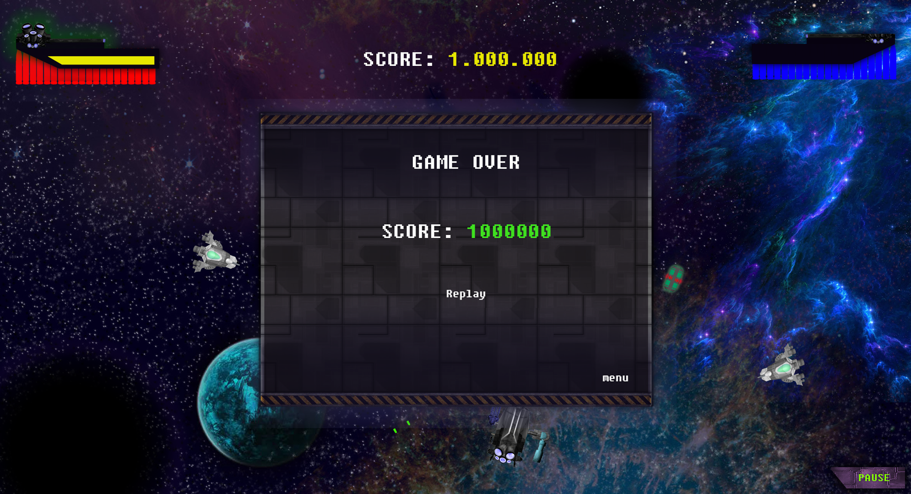
Game over en score

Slide 12
Link naar de game

Slide 13
Wat ging goed en wat kan beter?
Dropbox
Mock-up (gezamlijke, voor de style)
Trello bijhouden (plannen)
comminucatie

